Slide 1


Slide 2
¿Qué es?
Shiny es una herramienta para crear aplicaciones web interactivas.
Permite a los usuarios trabajar con los datos sin necesidad de tener conocimientos de programación.

Slide 3
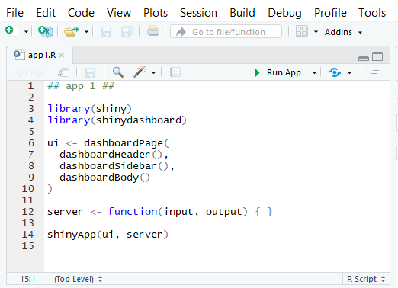
shinyApp: Componentes
app 1
ui: | estructura
Interfaz de usuario, es dónde se programan los elementos con los cuales interactúa el usuario (selectores, botones, cajas, controles, gráficas, etc.)
server: | instrucciones
Server, es dónde se programa el funcionamiento de los elementos definidos en la ui (forma y estilo de gráficos, tablas, etc.)

Slide 4
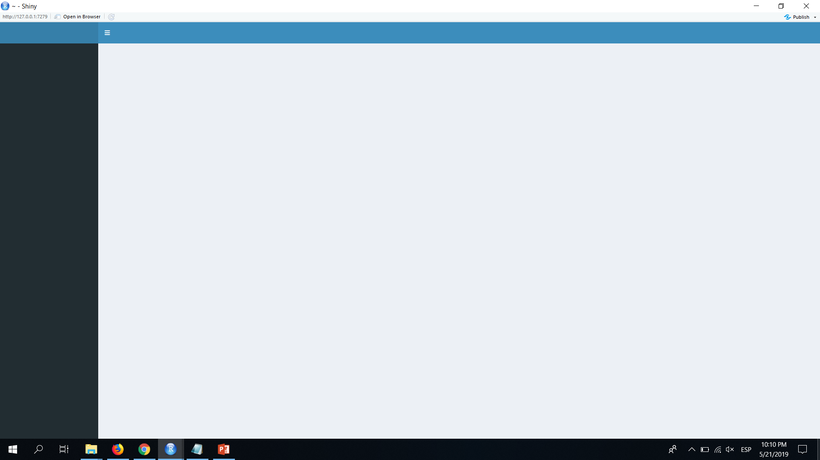
ui: dashboardPage()
dashboardHeader()
dashboardSidebar()
dashboardBody()

Slide 5
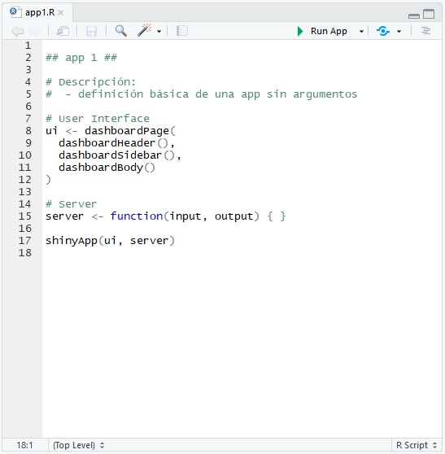
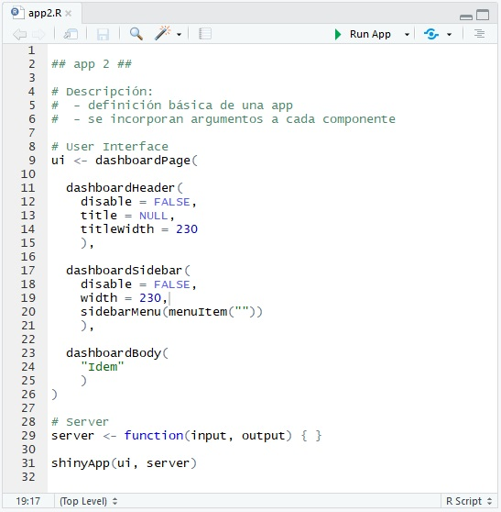
shinyApp: Argumentos
app 1
app 2

Slide 6
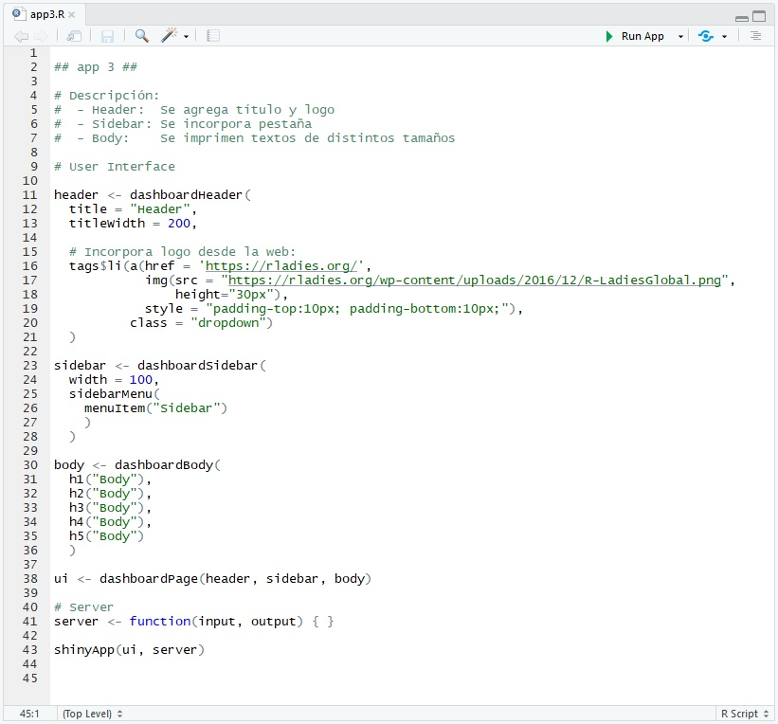
dashboardHeader()
app 3

Slide 7
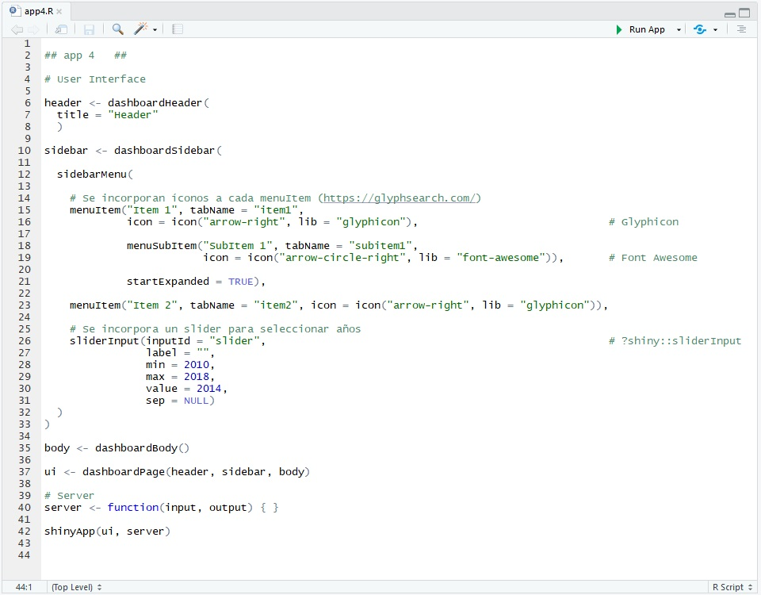
dashboardSidebar()
app 4

Slide 8
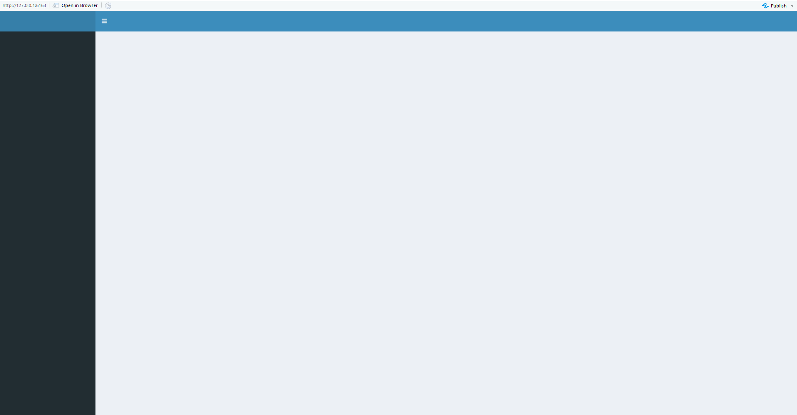
dashboardBody()
12 columnas

Slide 9
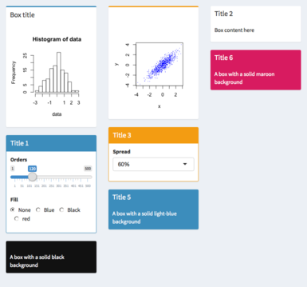
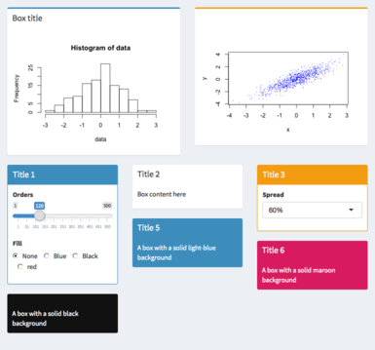
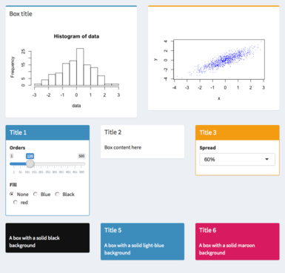
Diseño: dashboardBody()
Por columnas
Combinado
Por filas

Slide 10
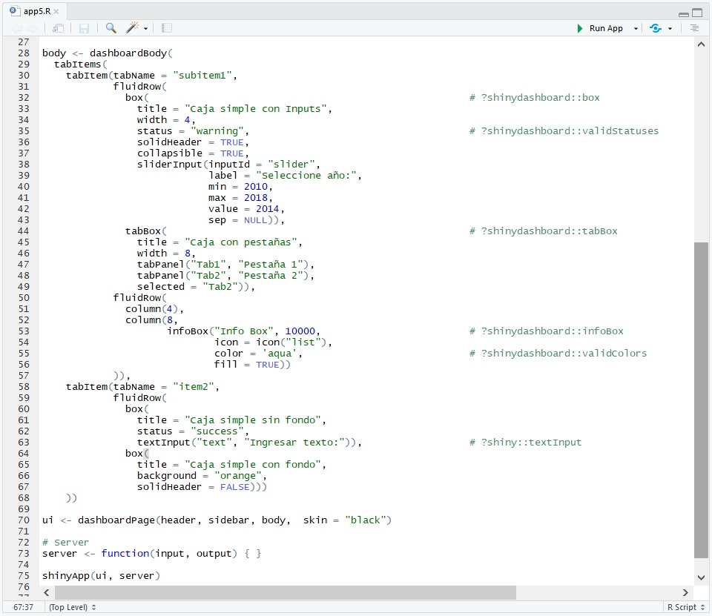
app 5
combinado
por filas

Slide 11
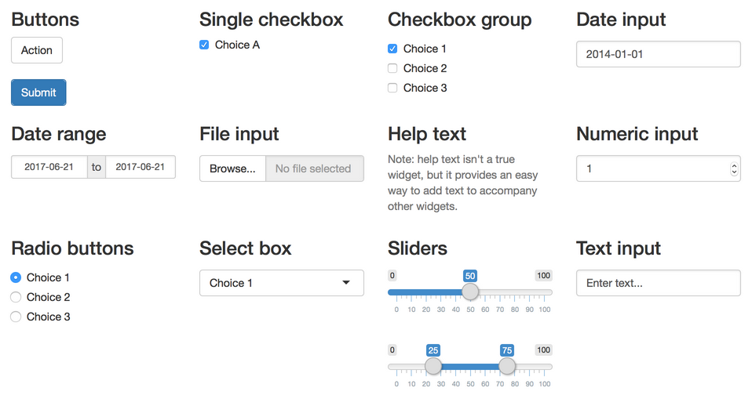
Basic widgets
http://shiny.rstudio.com/gallery/widget-gallery.html

Slide 12

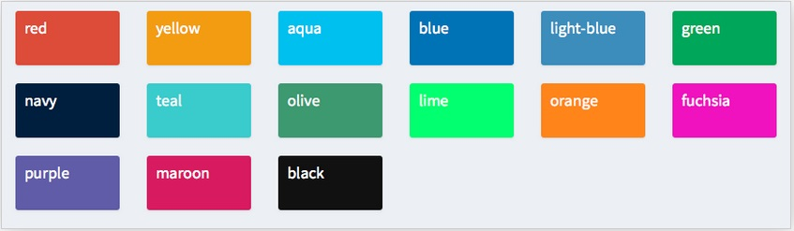
validStatus()
validColors()

Slide 13
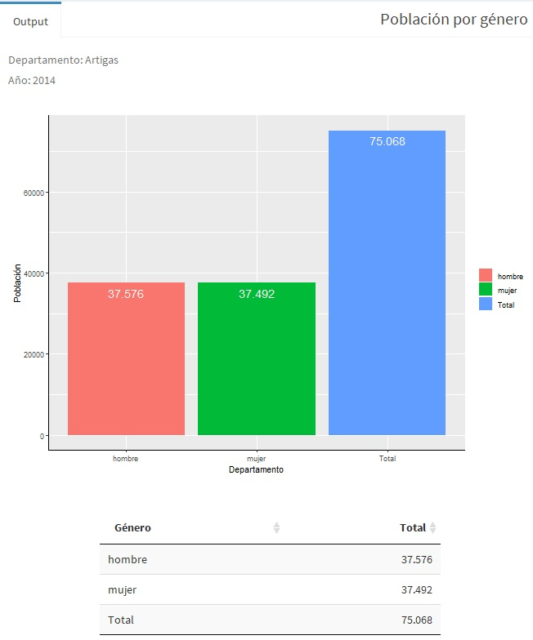
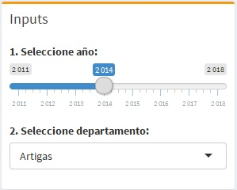
Reactividad
app 6
Cuando una entrada (input) cambia, el servidor reconstruye cada salida (output) que depende de ella.
uiOutput(“nota”)
output$nota<-renderUI()
plotOutput(“plot”)
output$plot<-renderPlot()
dataTableOutput("tabla")
output$tabla <- renderDataTable()

Slide 14
Reactividad
Datos extraídos de la Encuesta Continua de Hogares (2011 a 2018)
bd
# A tibble: 977,976 x 7
id anio ponderador departamento genero edad edad_categoria
<chr> <chr> <dbl> chr> <chr> <dbl> <chr>
1 2011000002001 2011 33 Artigas hombre 44 30 a 49
2 2011000002002 2011 33 Artigas mujer 41 30 a 49
3 2011000002003 2011 33 Artigas hombre 12 menor 14
4 2011000005001 2011 33 Montevideo hombre 27 14 a 29
bd %>% filter(anio == "2014",
departamento == "Artigas")
# A tibble: 3,033 x 7
id anio ponderador departamento genero edad edad_categoria
<chr> <chr> <dbl> chr> <chr> <dbl> <chr>
1 2014000007001 2014 37 Artigas mujer 53 50 a 64
2 2014000007002 2014 37 Artigas mujer 28 14 a 29
3 2014000007003 2014 37 Artigas hombre 24 14 a 29
4 2014000007004 2014 37 Artigas hombre 16 14 a 29

Slide 15
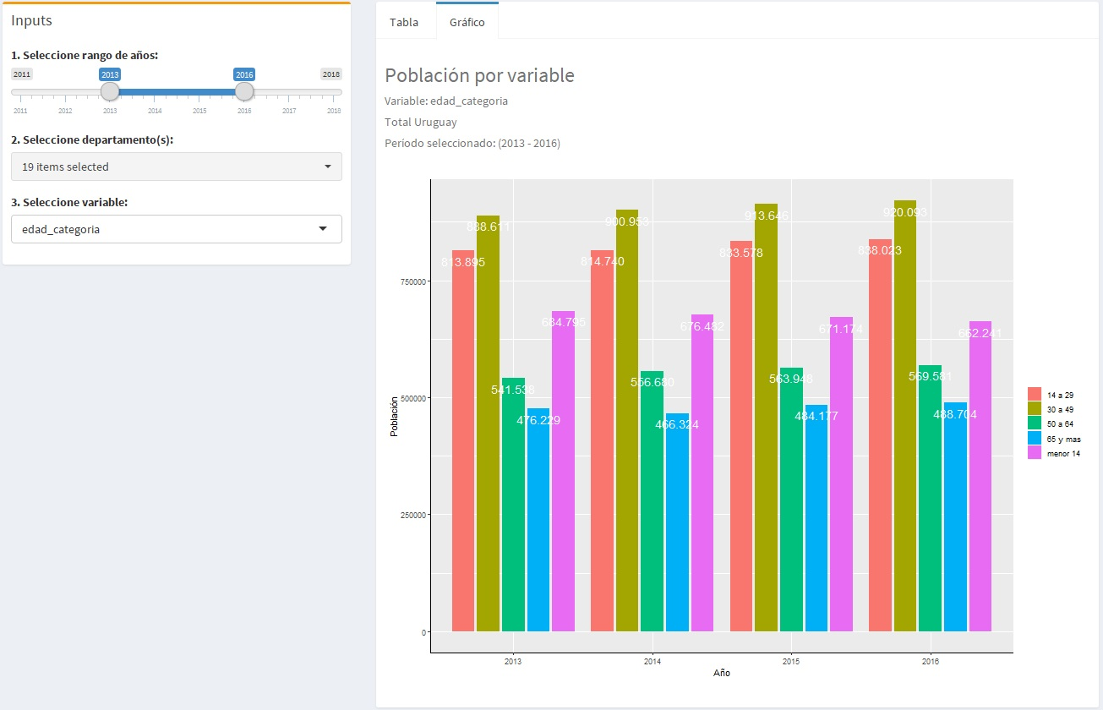
app 7

Slide 16
Links de interés:
Tutoriales:
https://rstudio.github.io/shinydashboard
https://shiny.rstudio.com/articles/reactivity-overview.html
Cheetsheets:
https://shiny.rstudio.com/images/shiny-cheatsheet.pdf
https://www.rstudio.com/wp-content/uploads/2015/03/shiny-spanish.pdf
Íconos:
https://glyphsearch.com/
Widgets:
http://shiny.rstudio.com/gallery/widget-gallery.html
shinyWidgets::shinyWidgetsGallery()

Slide 17
¡Muchas gracias!

